Slide 1
管理数据库用企业管理器

Slide 2
目录
1、数据库存储结构
2、系统数据库
3、用户数据库
4、创建数据库 －－ 用企业管理器
5、修改数据库 －－ 用企业管理器
6、删除数据库 －－ 用企业管理器
7、数据库的空间需求
8、压缩数据库

Slide 3
1、数据库存储结构
1.1、数据库文件
1.2、数据库文件组
1.3、页面
1.4、盘区
1.5、事务日志

Slide 4
1.1、数据库文件
数据库文件
  一个数据库创建在物理介质（如硬盘）的一个或多个文件上，这些文件包括数据库中的对象和数据，或者事务日志的信息。
    存储数据的文件叫做数据文件（data file）
    存储日志的文件叫做日志文件（ log file）。
  数据和日志信息不存储在同一个文件中；不同数据库的数据也不存储在同一个文件中。
  数据库文件满时，它们可以自动增长。
例子
  刚创建数据库的时候，预先分配了将要被数据和事务日志所使用的物理存储空间，但是刚开始的时候空间并不大，也不会占满。
  随后在数据库中创建表等对象，开始使用数据库
  随着数据库不断的有新内容，原来分配的大小会被填满，填满以后，SQL Server会把原来分配的空壳大小按一定比例的扩大，这样就能存储更多的信息
  比如：原来数据库的数据文件定义为10M，日志文件定义为5M，但是用了一段时间以后数据已经到了10M了，SQL Server会自动的把数据文件扩大到20M（假设你预先定义好了按每次增长10M来规划）。

Slide 5
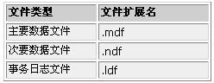
SQL Server中三种类型数据库文件：
  主数据库文件
    －－－－主数据库文件不仅包含数据库用户收集的信息，还包含了数据库中所有其他文件的有关信息。每个数据库都有一个主数据库文件。主数据库文件的扩展名默认并推荐使用.mdf。
  辅数据库文件
    －－－－辅数据库文件是那些你增加到数据库中的其他任何数据库文件。随着在服务器上多个驱动器的使用，增加它们可以用来为数据库增大容量。不是所有的数据库都有辅数据库文件，但是，如果想要你的数据库文件延伸到多个物理硬盘上，就需要有辅数据库文件。辅数据库文件的扩展名默认并推荐使用. ndf。
  日志文件
    －－－－日志文件用来保存数据库的事务日志。每个数据库至少有一个日志文件，但可以为一个数据库建立多个日志文件。日志文件的扩展名默认并推荐使用.ldf。
例如
  pubs数据库有一个主数据库文件，简称作pubs.mdf
  pubs数据库有一个事务日志文件，简称作pubs_log.ldf
  pubs数据库而言，在计算机上这些文件称作C:\MSSQL\DATA\pubs.mdf和C:\MSSQL\DATA\pubs_log.ldf。

Slide 6
1.2、数据库文件组
数据库文件组
  文件组就是文件的集合，把一些分别放在多个磁盘中的文件组合在一起，方便管理和数据分配，可以提高数据库性能。
  表和索引等数据库对象在创建时是定义到属于某个文件组的。例如：
    在某个数据库中有3个辅数据库文件（ 1.ndf, 2.ndf, 3.ndf ），分别创建在3个磁盘驱动器中，为3个文件建立一个文件组叫做group1。
    新建立一个表放在group1组中，如果表非常大，SQL Server会为我们自动指派分配到3个分别在3个驱动器的辅数据库文件中。
    如果对这个大表进行查询，那么SQL Server会自动将查询分配到3个磁盘驱动器上，这样就比放把这个大表放在同一个磁盘的同一个文件中效率要高得多。
三种类型的文件组
  主文件组
    －－－－主文件组包括主文件和任何你没有分配到其他文件组的其他数据库文件。当你创建一个没有定义其他文件组的数据库时， SQL Server会建立这个文件组。所有系统表信息都存储在这个文件组中。
  用户定义型文件组
    －－－－用户定义型文件组是由数据库管理员建立的。在你建立一个用户定义型文件组之后，可以任意地分配数据库文件。
  缺省的文件组
    －－－－缺省的文件组本身实际上并不是一种类型。缺省的文件组将包括所有没有分配到另一个文件组的表和索引。一个数据库在一个时刻只能有一个缺省的文件组。如果你不明确指定一个缺省的文件组，SQL Server将以主文件组作为缺省文件组。

Slide 7
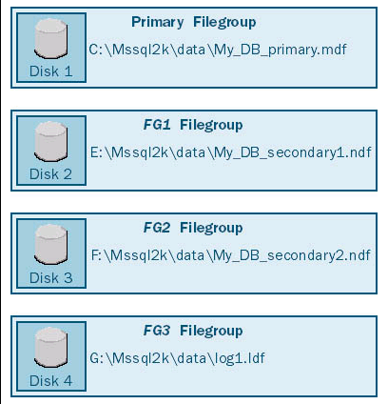
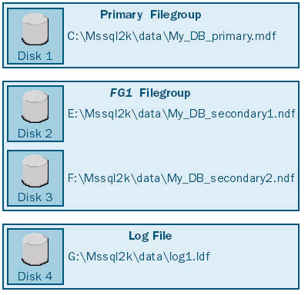
建立文件组时，你必须熟悉下面的三条规则：
  数据库文件不能与一个以上的文件组关联。
  文件和文件组也不能由多个数据库使用
  日志文件不能加到文件组里。日志数据与数据库数据的管理方式不同。
  只有文件组中任何一个文件都没有空间了，文件组的文件才会自动增长。

Slide 8
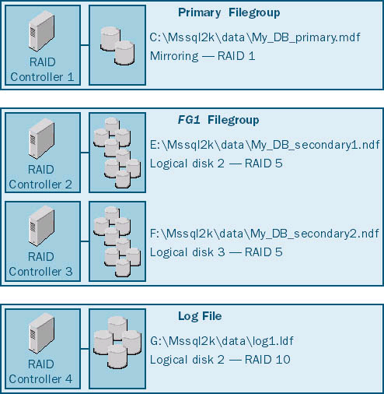
建议
  大多数数据库在只有一个数据文件和一个事务日志文件的情况下可以很好的运行。
  如果I/O特别频繁的系统，建议采用多磁盘驱动器来设计数据库，然后定义多个数据库文件和文件组，把数据分散到多个磁盘驱动器上，实现并行I/O，来提高性能。
  在使用多个数据库文件和文件组时，只对系统表和对象使用主数据文件，并且为用户数据和对象创建一个或多个次要数据文件
  在所有可用的物理磁盘和磁盘阵列中创建文件和文件组，提高数据访问的并行磁盘I/O

Slide 9
1.3、页面
页面
  SQL Server中的所有信息都存储在页面（page）上，页面是数据库中使用的最小数据单元。
  每一个页面存储8KB（8192字节）的信息，所有的页面都包括一个132字节的页面头，这样就留下了8060 字节存储数据。
  页面头被SQL Server用来唯一地标识存储在页面中的数据。
SQL Server使用如下类型的页面：
  分配页面：用于控制数据库中给表和索引分配的页面。
  数据和日志页面：用于存储数据库数据和事务日志数据。数据存储在每个页面的数据行中。每一行大小的最大值为8060个字节。SQL Server不允许记录跨页面存储。
  索引页面：用于存储数据库的索引数据。
  分发页面：用于存储数据库中有关索引的信息。
  文本/图像页面：用于存储大量的文本或二进制大对象（ BLOB）

Slide 10
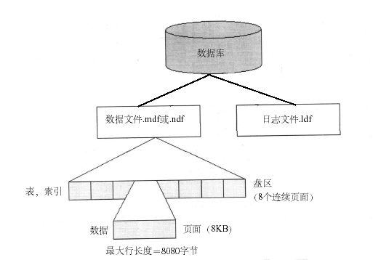
1.4、盘区
盘区
  盘区是表和索引等数据库对象分配空间的单位。
  一个盘区（extent）是由8个连续的页面（8×8KB = 64KB）组成的数据结构。
  当创建一个数据库对象（如一个表）时， SQL Server会自动地以盘区为单位给它分配空间。
SQL Server使用两种不同的盘区
  混合型－－64 KB，其中的页可以组成8个不同的对象。
  统一型－－64 KB，其中所有的页必须属于同一个对象。
  当你第一次建立一个对象时， SQL Server在一个混合型区域中为它分配空间。如果这个对象增长到包含8个页或更多时，SQL Server便会将现有数据移到一个统一型区域中。

Slide 11
1.5、事务日志
事务日志－－后面还会更具体学习
  创建一个数据库同时也会创建事务日志。事务日志存储在一个单独的日志文件上，它可以有助于防止数据库损坏。
  事务是一次完成的操作（修改数据库的SQL语句）的集合。很多SQL语句，在处理上就像它们是同一个操作一样。为了数据的完整性，事务必须彻底完成或者根本不执行。SQL Server使用数据库的事务日志来防止没有完成的事务破坏数据。
例子：
  假设在一个SQL Server中维护银行所有的帐号。
  一天，你要求银行从你的存款帐号里转1000美元到你的支票帐号里。当然这个全过程是作为一个独立的事务，要么全作要么不作。
  如果银行的计算机在从你的存款帐号里减去1000美元后，还没来得及在你的支票帐号里加上1000美元，就因为某种原因坏了，你将会损失1000美元。
  这时也不用太着急，SQL Server可以用事务日志来还原损坏。

Slide 12
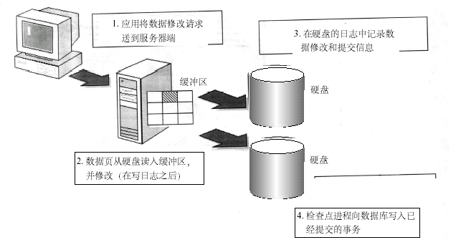
流程
  当一个事务开始后，在任何实际数据修改前，都会在事务日志中写入一行，表明事务开始。任何改动都会被记入事务日志。
  然后SQL Server 在磁盘上找到数据。把它载入内存。真正的数据修改在内存上进行，当SQL Server不忙的时候再写入磁盘。
  当事务处理完毕，事务结束行会被写入日志。那个开始和最后的记录就是SQL Server划定一个事务处理开始和完毕的标志。
  由于某种原因，事务处理可能失败。当SQL Server重新启动后，自动修复过程将在每个数据库的事务日志中进行，查找事务的首条和末条记录并与数据库中的数据进行比较。对没有正常执行的事务进行回滚。

Slide 13
数据库存储结构总结
  简单地讲，一个数据库是由数据文件和日志文件组成的，文件是由盘区组成的，盘区是由页面组成的。

Slide 14
2、系统数据库
系统数据库
  SQL Server安装4个系统数据库。它们分别是master数据库、model数据库、tempdb数据库和msdb数据库。
  这些数据库是SQL Server的心脏和灵魂。没有它们， SQL Server将无法运行。这些数据库中每个库都在服务器中执行特定的功能。
master数据库
  它控制SQL Server的所有方面。这个数据库中包括所有的配置信息、用户登录信息、当前正在服务器中运行的过程的信息。
  SQL Server 运行时所做的第一件事就是寻找master数据库并打开它。因为master库中包括有关所有其他数据库的全部信息，所以它在整个系统中是最重要的数据库。如果你丢失了master数据库，要恢复所有你的用户数据库是非常困难的。
  因此，保存master数据库的最近备份是非常重要的，以防有什么意外事故发生。

Slide 15
model数据库
  model数据库是建立所有用户数据库时的模板。当你建立一个新数据库时， SQL Server会把model数据库中的所有对象建立一份拷贝并移到新数据库中。
  你对model所作的每一个动作都在新数据库中产生影响。通常对model数据库作的变动有如下几种：
    加入用户数据库类型、约束、规则、默认值。
    加入能够访问SQL Server上所有数据库的用户。
    在model中建立默认特权，尤其是针对guest账户。
    在model数据库中设置数据库配置选项。
tempdb数据库
  tempdb数据库是一个非常特殊的数据库，供所有来访问你的SQL Server的用户使用。这个库用来保存所有的临时表、存储过程和其他SQL Server建立的临时用的东西。
  例如，排序时要用到tempdb数据库。数据被放进tempdb数据库，排完序后再把结果返回给用户。
  每次SQL Server重新启动，它都会清空tempdb数据库并重建。永远不要在tempdb数据库建立需要永久保存的表。

Slide 16
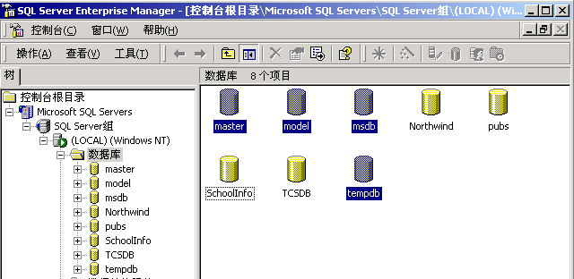
msdb数据库
  msdb数据库是SQL Server中的一个特例。如果你查看这个数据库的实际定义，会发现它其实是一个用户数据库。不同之处是SQL Server拿这个数据库来做什么。
  所有的任务调度、报警、操作员都存储在msdb数据库中。
  该库的另一个功能是用来存储所有备份历史。
  SQL Server Agent将会使用这个库。

Slide 17
3、用户数据库
用户数据库
  SQL Server在安装过程中建立两个用户数据库。
  这些数据库不会影响服务器的操作和性能，但是它们提供了一个学习和试验新概念的好地方，同时不必担心改变有用的数据。
  这两个数据库叫作pubs和Northwind。
  另外我们自己建立的新数据库都是用户数据库
pubs
  这个数据库包括出版公司的信息
Northwind
  这个数据库包括了关于一个注册商标为Northwind Traders公司的信息。这个公司在全世界进出口食品。
它们的备份
  在SQL Server的Install目录中有这2个数据库的Sql生成语句备份

Slide 18
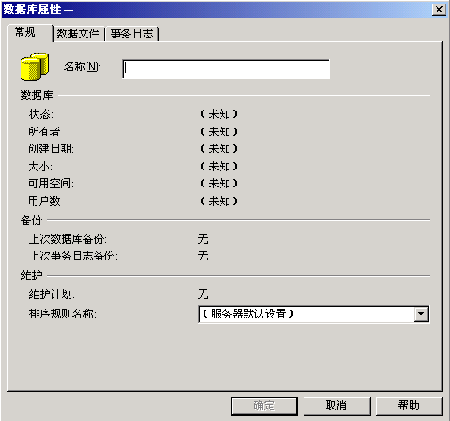
4、创建数据库 －－ 用企业管理器
使用向导
使用普通模式
创建一个简单的
数据库“SC”
用来作为教学例子

Slide 19
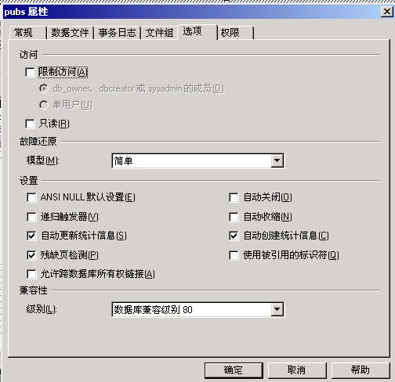
5、修改数据库 －－ 用企业管理器
数据库增长
数据库文件组
数据库设置

Slide 20
6、删除数据库 －－ 用企业管理器
要在SQL Enterprise Manager中删除一个数据库，应先连接含有你要删除的数据库的服务器。点击加号，展开数据库文件夹，然后点击你要删除的数据库。选中数据库后，按鼠标右键并选择“Delete”选项。
SQL Server会弹出一个对话框，问你是否真的想删除。如果你真的要删除，点击“Yes”按钮，数据库从系统中删除。

Slide 21
7、数据库的空间需求
空间需求
  准确地估算应有的容量以免浪费不必占用的资源或者用尽数据库的空间是数据库管理员的责任。
  管理员必须和数据库开发人员密切配合才能得出这些数字，也根据自己的经验，来估算数据库的容量，准确的估算可以减少很多日后的问题。
影响空间的因素
  每行记录的大小。每行记录都由一列或者多列数据组成。
  记录的数量。表中的记录数有可能基本不变，也有可能变化相当大。
  表的数量。一些数据库只有少量的表，另一些却有可能有成百上千的表。
  索引的大小。取决于该索引的列的大小、记录数量和索引的填充因子。
  数据库对象的数量和大小。例如触发器、视图、存储过程等等。
  事务日志的大小。
    大多数事务日志以数据库容量的10%到25%为起点，在数据库被用于实际工作环境后再通过监控来调整。经验显示，经常被修改的数据库和很少被修改的数据库相比需要更大的事务日志。这是因为修改比较多就意味着事务比较多，所以需要一个大一些的事务日志来存放所有这些事务。事务日志的大小还受备份事务日志的频率的影响。越是经常备份，事务日志就越是可以小一些，这是因为在每次备份过程中都会截断事务日志。
  数据库的计划成长量。有一些数据库的容量从不增长，也有一些每周都大幅度地增长。为了确定总体的计划成长量，你必须估算数据库中每个表的成长量。

Slide 22
8、压缩数据库
压缩数据库
  数据库在使用一段时间后，会因为数据删除而造成出现许多空闲空间，浪费磁盘空间。
  当数据库中没有数据时可以修改数据库文件属性直接改变其占用空间，但数据库中有数据的时候，这样会破坏数据库中的数据，需要使用压缩的方式来缩减数据库空间。
  SQL Server允许收缩数据库中的每个文件以删除未使用的页。数据和事务日志文件都可以收缩。数据库文件可以作为组或单独地进行手工收缩。数据库也可设置为按给定的时间间隔自动收缩。该活动在后台进行，并且不影响数据库内的用户活动。
  可以通过设置数据库的“自动收缩”属性来自动压缩
  也可以手动压缩数据库。
注意：
  不可能在备份数据库或事务日志时收缩数据库或事务日志。反之，也不可能在收缩数据库或事务日志时创建数据库或事务日志备份。

Slide 23
如何收缩数据库（企业管理器）
收缩数据库
展开服务器组，然后展开服务器。
展开"数据库"文件夹，右击要收缩的数据库，指向"所有任务"，然后单击"收缩数据库"命令。
要指定数据库的收缩量，请从以下选项中选择：
在"收缩后文件中的最大可用空间"中输入收缩后数据库中剩余的可用空间量。以"数据库大小，可用空间"值作为依据。
选择"在收缩前将页移到文件起始位置"，使释放的文件空间保留在数据库文件中，并使包含数据的页移到数据库文件的起始位置。
单击"调度"命令创建或更改自动收缩数据库的频率和时间。
如果要收缩个别的数据库文件，请单击"收缩文件"。

Slide 24
综合练习
建立一个数据库TestDB
  一个文件组，一个数据库文件，一个日志文件
  新建一个文件组
  在新文件组中添加一个新数据库文件

